Slide 1
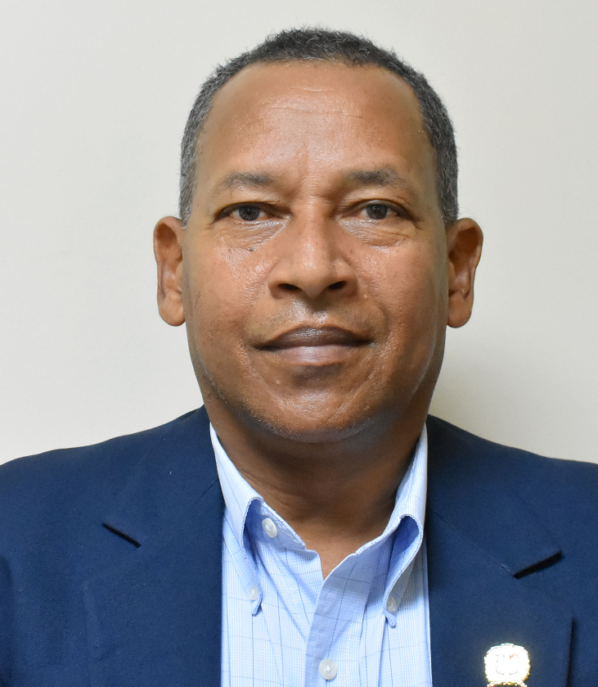
Cambie la foto del empleado
Edite el nombre del empleado
Silvio Cuevas
Edite el nombre del cargo
Enc. Seguridad Civil
En caso de perdida del carnet favor de llamar al
809-540-4010 ext. 2115
Digite la extensión correcta del empleado

Slide 2
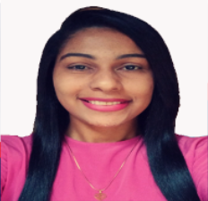
Jeniffer Navarro
Asistente Administrativa
En caso de perdida del carnet favor de llamar al
809-540-4010 ext. 2115

